Slide 1
Residencia de Emergentología.

Slide 2
Hospital: H.I.G.A Abraham Piñeyro Junin. Bs.As
Direccion: Lavalle 1084.
Telefonos: 236-4433108/4433141
interno: docencia 247
emergencia 265.
Region Sanitaria III
- Direccion: 25 de Mayo y Borges.
- Telefono: 0236-4443717
- Localidad: Junin. Bs As.

Slide 3
Director ejecutivo: Dr. Carlos Garbe
Docencia e investigación: Dr. Saponara Darío.
Jefe de Servicio: Dr. Cervantes René.
Instructor de Residentes: Dr. Repetto Fabio. (ad honorem).
R2: Jourdane Romina.
R1: Caporale Mariana.
E-mail: emergentohigajunin@gmail.com

Slide 4
Perfil asistencial:
Nuestro hospital desarrolla sus actividades dentro del modelo de cuidados progresivos, por lo que la emergencia en la mayoría de los casos es la puerta de entrada del paciente al sistema de salud.
La residencia de emergentologia fue creada en el año 2010 en funcion de las necesidades de la poblacion de junin y la zona, siendo nuestro nosocomio centro de derivacion interzonal del noroeste de la provincia de Bs As y primer centro de derivacion en trauma, ya que contamos con servicio activo de medicos de planta y residencia en terapia intensiva, cirugia y traumatologia. Asi como tambien se cuenta con residencia en clinica medica, medicina general, tocoginecologia, pediatria, nefrologia, obstetricas, salud mental y servicio social.
Las actividades del servicio se desarrollan en un ala del hospital destinada a la atención del paciente con patología de urgencia/emergencia que consta de:
- Shock room equipado con dos camillas.
Sala de yesos.
Quirofano equipado para cirugias menores.
Sala de internacion q consta de 5 camas.
Sala de observacion transitoria.

Slide 5
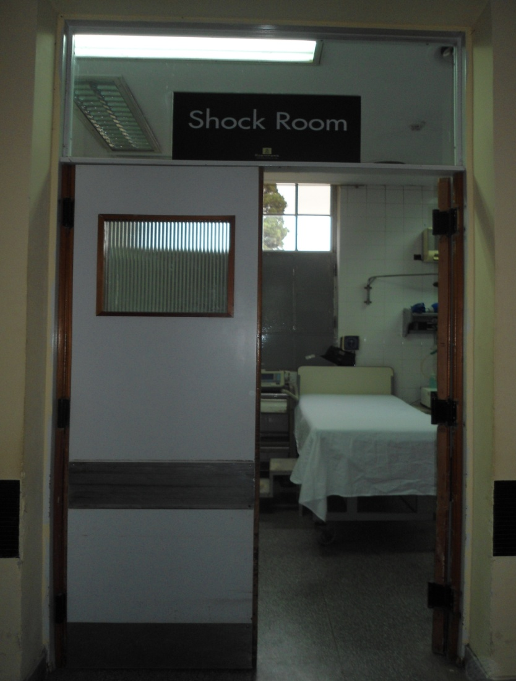
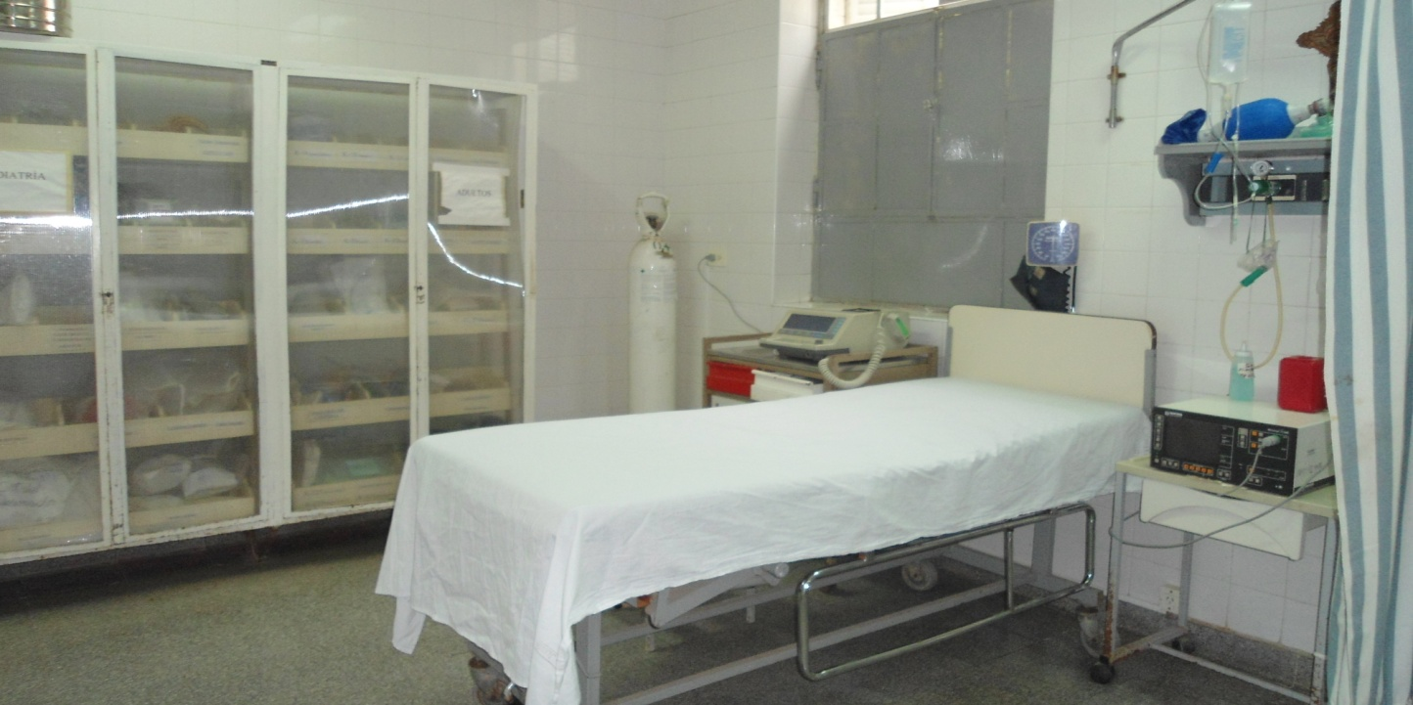
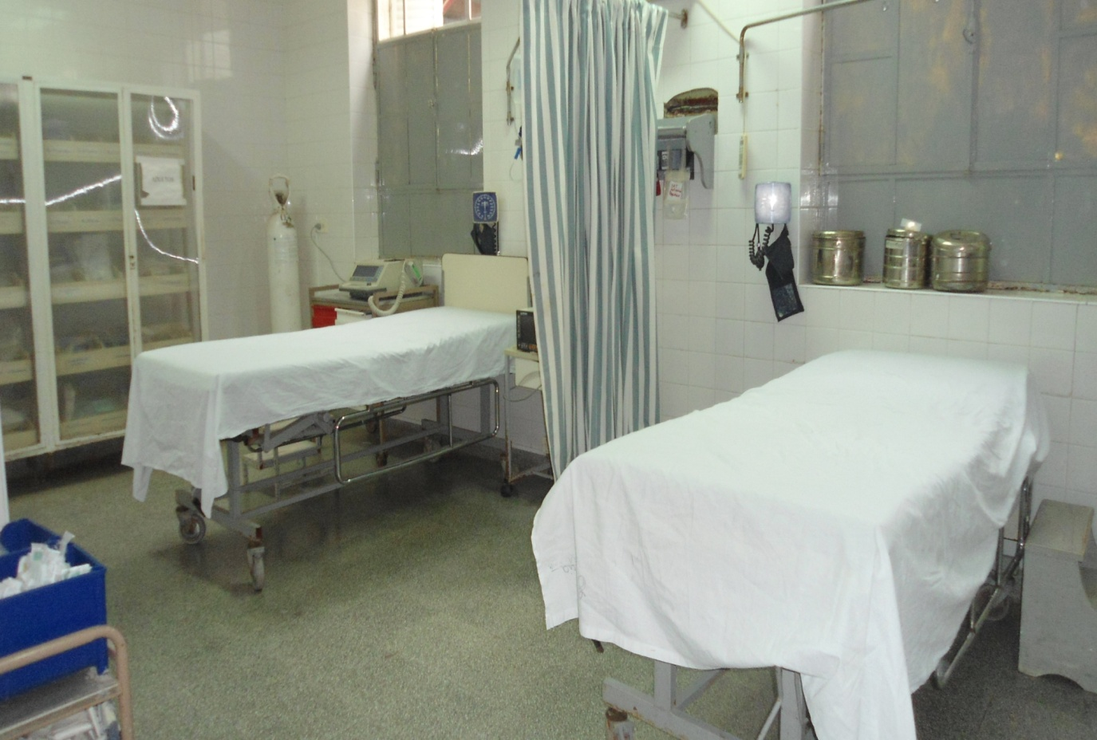
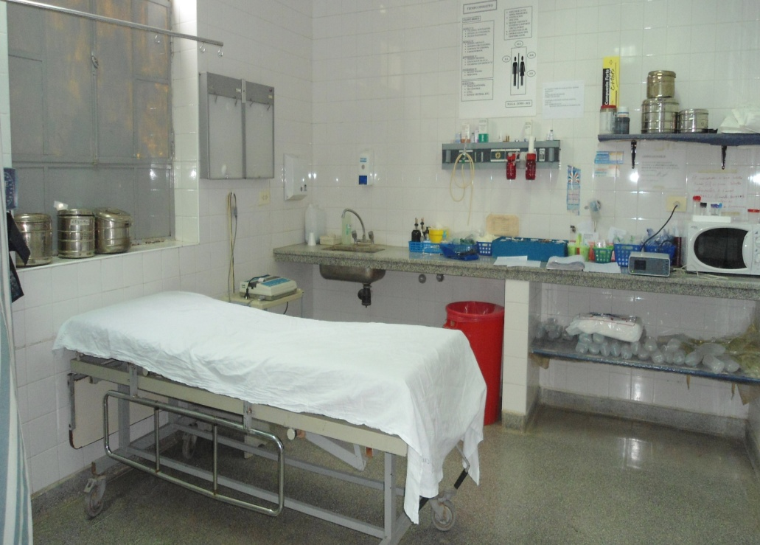

Slide 6
Actividades:
Los espacios de formación de ésta residencia, cualitativamente diferentes respecto de otras especialidades, por cuestiones inherentes a la emergentología y a las urgencias, no permite separar, en los términos establecidos tradicionalmente, la actividad asistencial matutina de la vespertina, destinada a la formación académica teórico práctica.
Las actividades estarán interrelacionadas de manera tal, que en los procesos de apropiación y producción, el conocimiento no resulte fragmentado y se fortalezca la relación dialéctica entre teoría y práctica.

Slide 7
Actividad asistencial teórico-práctica:
La misma se efectivizará de lunes a sábado en los sectores del Servicio de Emergencia donde sea designado o en las distintas unidades asistenciales de los Servicios en donde rote, bajo supervisión y responsabilidad de un médico de planta o de Guardia, o Jefe de Sala o de Guardia, el que actuará como instructor natural durante este horario.
Guardias:
La actividad asistencial se desarrollará en las guardias de acuerdo a la planificación de la Unidad de Residencia más las rotativas que se indiquen, en el marco de la normativa vigente.
Actividad teórica y teórico-práctica:
Esta actividad comprende clases teóricas, ateneos disciplinarios e interdisciplinarios, discusión de casos clínicos, actualizaciones bibliográficas, cursos, jornadas, congresos y talleres.

Slide 8
Actividades de investigación:
En forma continua y adecuada a los objetivos de la residencia se promoverán actividades de investigación sobre temas relacionados con la problemática de la unidad asistencial donde se desarrolla la actividad de la residencia y con el aval del servicio de docencia e investigación y del comité de ética.
Rotaciones:
Las rotaciones serán organizadas por los responsables de la formación, en el marco de la adecuación del programa provincial a la realidad epidemiológica de la región sanitaria y las posibilidades institucionales.

Slide 9
CRONOGRAMA DE ORGANIZACIÓN DE ACTIVIDADES ACADEMICAS Y GUARDIAS:
 | Rotación | Actividades y clases | Guardias
1 AÑO | 3 meses por Servicio de Clínica Médica(2° piso Cuidados intermedios) | En el servicio que este rotando | 8 mensuales (6 semanales con 2 fin de semanas al mes) en cada uno de los servicios por los que se encuentre rotando
 | 4 meses por UTI adultos
 | 1 mes por UTI pediátrica

Slide 10
2 AÑO | Rotación | Actividades y clases | Guardias
 | 2 meses por Servicio de Imágenes, en horario matutino | Durante la mañana se realizarán en el servicio por donde se encuentre rotando, por la tarde se realizarán en el Servicio de Emergencia | 6 mensuales (con 5 guardias semanales y 1 dia de fin de semana) en el Servicio de Emergencias
 | 2 meses por Servicio de Cardiología, en horario matutino
 | 7 meses por el Servicio de Emergencia (shock room)

Slide 11
3 año. | Rotación | Actividades y clases | Guardias
 | 1 mes Sistema prehospitalario (S.A.M.E) | De acuerdo al servicio en el que se encuentre rotando, 4 guardias mensuales (1 guardia semanal) En el servicio de Emergencias
 | 2 meses Servicio de Emergencias Hospital Fernández
 | 9 meses Servicio de Emergencia de nuestro hospital

Slide 12
LOS ESPERAMOS……….

